Slide 1

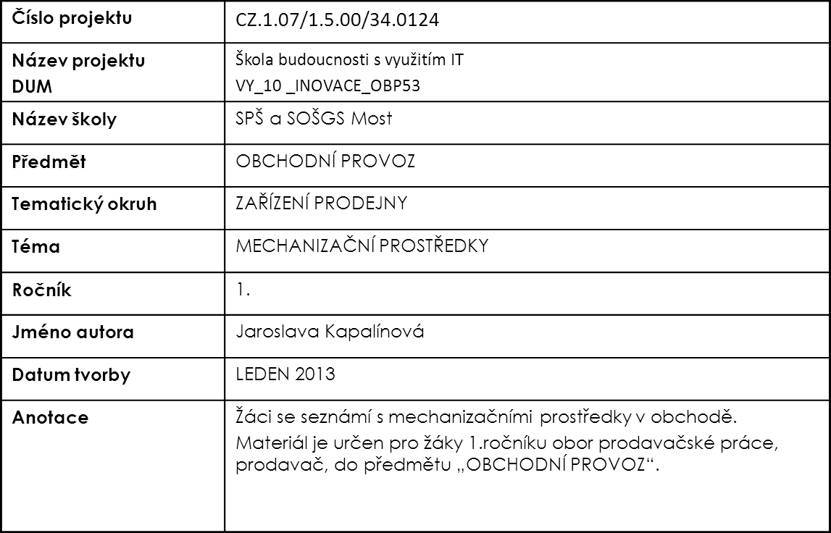

Střední průmyslová škola a Střední odborná škola gastronomie a služeb, Most, příspěvková organizace
DIDIGITÁLNÍ UČEBNÍ MATERIÁL

Slide 2
MECHANIZAČNÍ PROSTŘEDKY
POUŽÍVANÉ V PRODEJNÁCH POTRAVINÁŘSKÉHO ZBOŽÍ

Slide 3
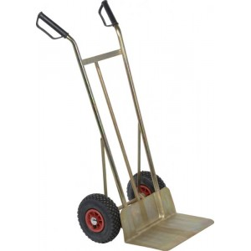
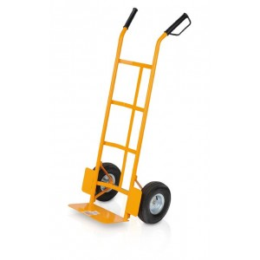
RUDLÍK (rudl)

Slide 4
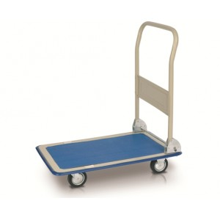
PŘEPRAVNÍ VOZÍK

Slide 5
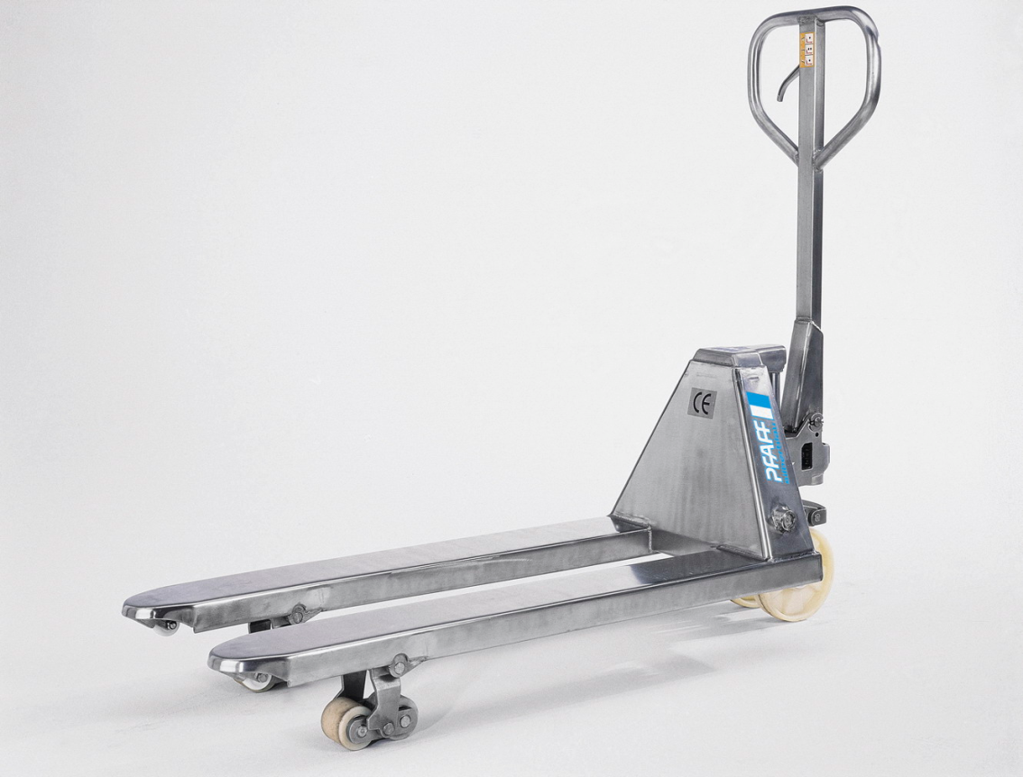
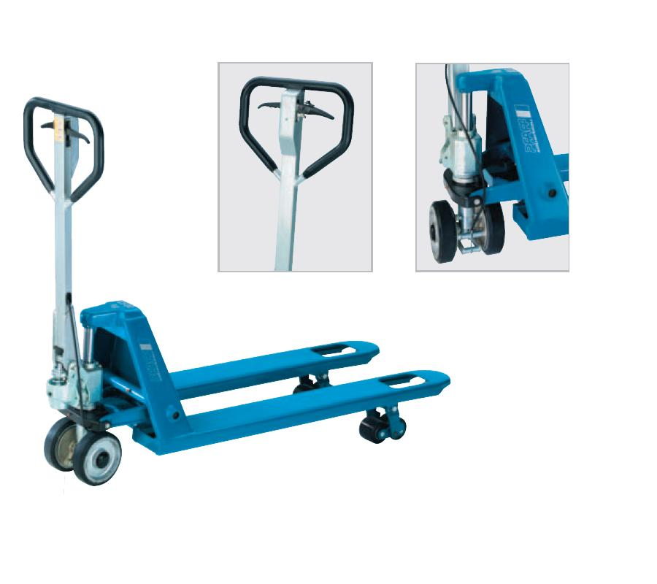
STANDARDNÍ PALETIZAČNÍ VOZÍK

Slide 6
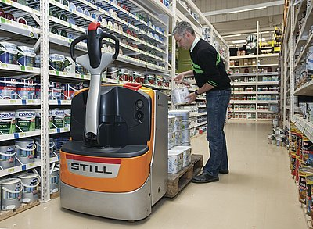
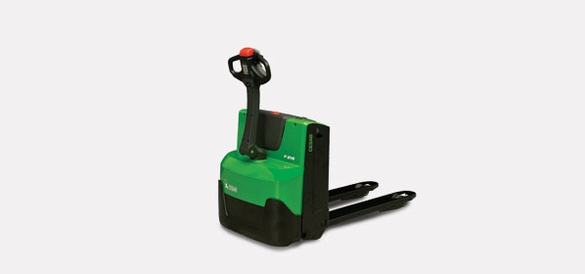
NÍZKOZVIŽNÝ VOZÍK

Slide 7
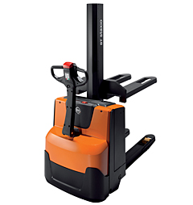
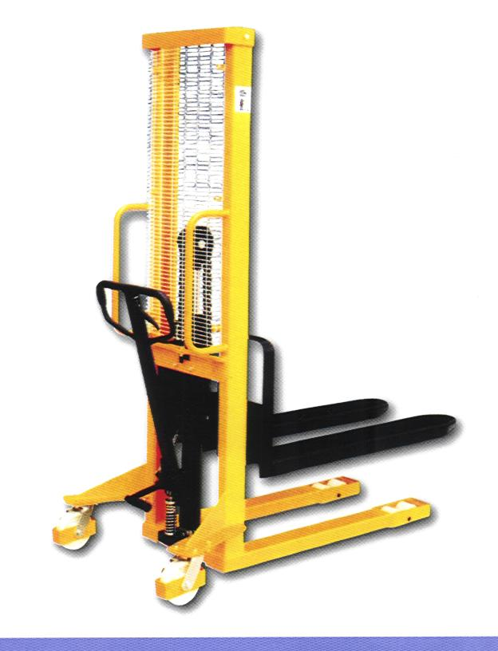
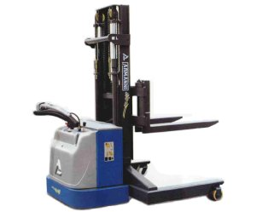
VYSOKOZVIŽNÝ VOZÍK

Slide 8
OPAKOVÁNÍ:
Které mechanizační prostředky nejvíce využíváte na vaší prodejně?
Uveďte 3 příklady zboží, které se přepravují rudlem?
.Uveďte 3 příklady zboží, které se přepravují na přepravním vozíku.
Které mechanizační prostředky použijete pro přepravu zboží uloženého na paletě?

Slide 9
VYPRACOVÁNÍ:
Rudlík, přepravní vozík, paletizační vozík, nízkozdvižný vozík.
Přepravky s nápoji (pivo, víno), nealkoholické nápoje (smrštitelná fólie-celé balení), balení mouky, cukru po 10kg na doplnění.
Při přejímce uzeniny, masa, zeleniny, ovoce..
Paletizační vozík a ve skladu nízkozdvižný vozík pro ukládání palet do regálů, popřípadě 2 palety se zbožím na sebe.

Slide 10
ZDROJE
http://www.vpd.cz/2486-thickbox/colti4200b-rudlik-250-kg-galvanizovany.jpg
http://www.vpd.cz/2485-thickbox/colti4000b-rudlik-200-kg.jpg
http://www.vpd.cz/2472-large/colrm35004-prepravni-vozik.jpg
http://www.tisicajedenfor.cz/files/e/4951/4552_w318_h431.jpeg?imgWidth=318&imgHeight=431
http://www.agrifair.cz/upload/catalogue/image/small/HU%2025-115%20FBTP.JPG
http://stavebni-technika.cz/obr/clanky2/2009_04_still_2.jpg
http://www.autosas.cz/public/images/prodej_stroju/p216_produkt.jpg
http://www.autosas.cz/public/images/prodej_stroju/p216_produkt.jpg
http://www.zeman-servis.cz/fotky2305/fotos/_vyr_1731.jpg
http://www.armanni.cz/images/armanni-foto.jpg

Slide 11
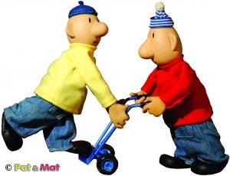
KONEC

